Slide 1
Situace na trhu práce
v Jihomoravském kraji
10.11.2014
Úřad práce ČR – krajská pobočka v Brně
Ing. Josef Bürger
Josef.Burger@bm.mpsv.cz

Slide 2
Obsah prezentace
I. Situace na trhu práce
Zaměstnanost
Nezaměstnanost
Volná pracovní místa
II. Absolventi škol na trhu práce
Absolventi v evidenci ÚP
pomoc ze strany ÚP
Ing. Josef Bürger - Úřad práce ČR – krajská pobočka v Brně

Slide 3
Základní charakteristiky trhu práce v kraji
Zaměstnaní v NH 554,4 tis. (2.čtvrtletí 2014)
Nezaměstnaní 63,6 tis. ( ke 30.9.2014)
Podíl nezaměstnaných
na obyvatelstvu 15 - 64 let: 7,9% (k 30.9.2014)
Významnou roli na trhu práce v kraji hrají cizinci, zejména Slováci.
Celkem se na trhu práce pohybuje cca 36 tis. cizinců
Ing. Josef Bürger - Úřad práce ČR – krajská pobočka v Brně

Slide 4
Největší zaměstnavatelé
v Jihomoravském kraji (stav ke 31.12.2013)
Ing. Josef Bürger - Úřad práce ČR – krajská pobočka v Brně

Slide 5
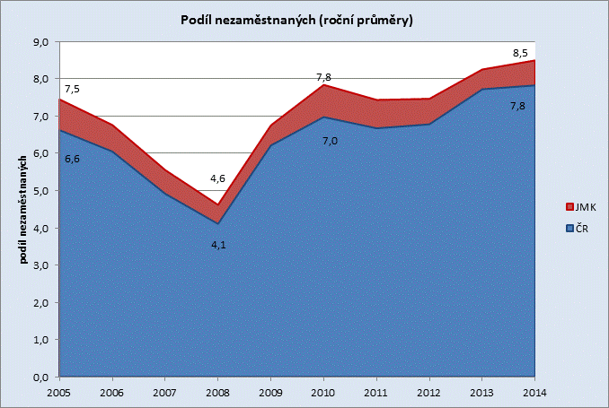
Nezaměstnanost – vývoj v ČR
a Jihomoravském kraji v období 2005-2014
Ing. Josef Bürger - Úřad práce ČR – krajská pobočka v Brně

Slide 6
I. Nezaměstnanost - základní ukazatele k 30.9.2014
Ing. Josef Bürger - Úřad práce ČR – krajská pobočka v Brně

Slide 7
Volná pracovní místa
V současné době oživení pracovního trhu – situace se zlepšuje
Aktuálně (ke 30.9.2014) v kraji evidováno
4 984 volných míst
tj. 2x více než v roce 2013 (v průměru)
Na 1 volné místo připadá nyní 13 uchazečů (v ČR 9,5)
Ing. Josef Bürger - Úřad práce ČR – krajská pobočka v Brně

Slide 8
Volná pracovní místa
– nejčastěji žádané profese
obchodní zástupci,
pracovníci v zákaznických centrech
administrativní pracovníci,
kuchaři, číšníci,
pracovníci ostrahy, uklízeči,
programátoři počítačových aplikací,
zedníci a dělníci ve výstavbě budov.
řidiči nákladních automobilů,
skladníci a obsluha manipulačních vozíků,
Ing. Josef Bürger - Úřad práce ČR – krajská pobočka v Brně

Slide 9
Volná pracovní místa
- dlouhodobě nedostatkové profese
kvalifikované strojírenské profese, a to jak dělnické, tak technické
nástrojař,
svářeč,
obráběč,
frézař
soustružník
obsluha CNC strojů,
strojírenský technik
mistr
strojní inženýři /tato místa ale zaměstnavatelé většinou na ÚP nehlásí - vědí, že ÚP tyto odborníky v evidenci nemá/
Ing. Josef Bürger - Úřad práce ČR – krajská pobočka v Brně

Slide 10
Volná pracovní místa obsazovaná cizinci
kvalifikované profese – není dostatek vhodných uchazečů:
odborníci v IT (programátoři, vývojáři software)
učitelé jazyků
kvalifikované dělnické profese, zejména ve strojírenství
(frézař, soustružník, svářeč atd.)
lékaři
nekvalifikované profese – čeští uchazeči při současném nastavení systému sociálních dávek nemají zájem o málo placenou a často fyzicky namáhavou práci
dělníci na stavbách
montážní a pomocní dělníci v průmyslu
sezónní pracovníci v zemědělství a lesnictví
uklízeči
Ing. Josef Bürger - Úřad práce ČR – krajská pobočka v Brně

Slide 11
II. Absolventi na trhu práce
Ke 30.9.2014 v kraji evidováno 4 462 absolventů
tj. 7% všech uchazečů o zaměstnání
V ČR podíl absolventů nižší – 6,2%
Oproti loňskému roku poklesl počet absolventů v evidenci o 906 osob
Volných míst vhodných pro absolventy bylo (ke 30.9.2014) v kraji 954
Počet absolventů na 1 volné místo: 4,7 – tj. mnohem lepší poměr než pro uchazeče celkem !!
Ing. Josef Bürger - Úřad práce ČR – krajská pobočka v Brně

Slide 12
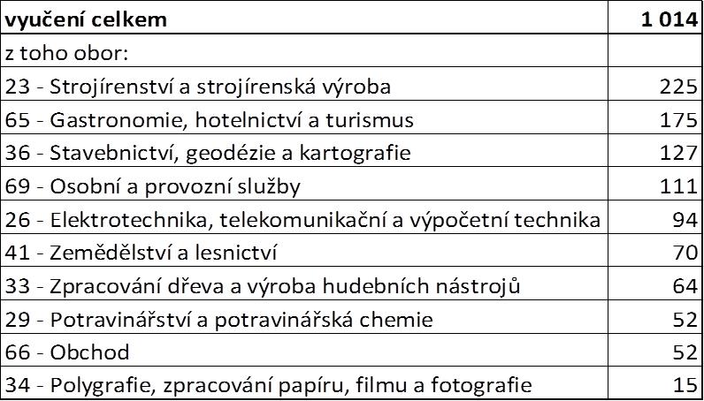
II. Absolventi na trhu práce
- vyučení v evidenci ÚP (ke 30.9.2014)
Ing. Josef Bürger - Úřad práce ČR – krajská pobočka v Brně

Slide 13
II. Absolventi na trhu práce
- SOŠ s maturitou v evidenci ÚP (ke 30.9.2014)
Ing. Josef Bürger - Úřad práce ČR – krajská pobočka v Brně

Slide 14
II. Absolventi na trhu práce
- VŠ +VOŠ v evidenci ÚP (ke 30.9.2014)
Ing. Josef Bürger - Úřad práce ČR – krajská pobočka v Brně

Slide 15
II. Absolventi na trhu práce
- problémy
Chybějící praxe
Nereálná očekávání (mzda)
Chybějící pracovní návyky
úroveň jazykového vybavení
Obtížně uplatnitelný obor
Ing. Josef Bürger - Úřad práce ČR – krajská pobočka v Brně

Slide 16
II. Absolventi na trhu práce
– pomoc ze strany ÚP
Klasické nástroje APZ (poradenství, rekvalifikace, SÚPM)
Speciální projekty ESF:
Příležitost pro mladé do 30 let - končí (1. 2. 2012 do 31. 1. 2015)
„Odborné praxe pro mladé do 30 let v JmK“ – realizace od 6/2013
rozpočet 120,2 mil Kč
umístěno již 591 osob na SÚPM
Ing. Josef Bürger - Úřad práce ČR – krajská pobočka v Brně

Slide 17
Děkuji
za pozornost
Úřad práce ČR – krajská pobočka v Brně
Ing. Josef Bürger
Josef.Burger@bm.mpsv.cz

